Slide 1
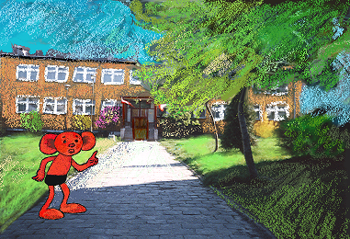
Działania przedszkola Opracowała Ewa Marchlewska
Przedszkole nr7 im. Marii Kownackiej w Świdniku

Slide 2
Przedszkole nr7 im. Marii Kownackiej w Świdniku
Przy realizacji zadań statutowych przedszkole współpracuje z :
Poradnią Psychologiczno-Pedagogiczną w zakresie podejmowania działań wspomagających rozwój dziecka,
ze szkołami podstawowymi w Świdniku w zakresie organizacji zajęć ułatwiających dziecku przekroczenie progu szkolnego,
Z Radą Miasta Świdnik, Urzędem Miasta, Starostwem Powiatowym przy organizacji Przeglądu Twórczości Dziecięcej, przy realizacji projektów czytelniczych, Międzynarodowego Projektu Piękna Nasza Polska Cała.
ze szkołami średnimi w Świdniku w zakresie organizacji praktyk zawodowych,
wyższą uczelnią ( UMCS) i Kuratorium w zakresie organizacji konferencji metodycznych dla nauczycieli i rodziców Miasta Świdnik.
z OHP w Świdniku i Lublinie przy organizacji praktyk zawodowych i staży zawodowych,
Centrum Wolontariatu w Lublinie

Slide 3
Współpraca przedszkola ze środowiskiem
Z Parafią NMP Matki Kościoła przy organizacji jasełek, Mszy Świętych,
Z jednostką wojskową w Lublinie przy podejmowaniu działań mających na celu zwalczania Covid-19,
Z przedszkolami im. Marii Kownackiej w Polsce przy organizacji konkursów dedykowanych bohaterom utworów naszej patronki,
Z Powiatową Komendą Policji, Powiatową Strażą Pożarną, Pogotowiem Ratunkowym, Strażą Miejską w Świdniku przy realizacji programu autorskiego „ Bezpieczny Przedszkolak”,
Z Nadleśnictwem Świdnik przy realizacji programów ekologicznych i programu przyrodniczego Plastuś przyjacielem przyrody,
Z Galerią Venus przy organizacji wspólnego kolędowania,
Z rodzicami przy organizacji festynów rodzinnych i uroczystości przedszkolnych,

Slide 4
Współpraca przedszkola ze środowiskiem
Z Centrum Usług Socjalnych przy realizacji programów pomocowych oraz imprez i uroczystości „I Świdnickie Kolędowanie”, „ Obchody Konstytucji 3 Maja” oraz w zakresie pozyskiwania pomocy dla naszych rodzin znajdujących się w trudnej sytuacji,
Z Placówką Wielofunkcyjną Pogodny Dom w Lublinie w zakresie organizacji akcji charytatywnych,
Ze służbą zdrowia w zakresie realizacji programu autorskiego „ Z Witaminkiem dbam o zdrowie”,
Z SANEPID-em w Świdniku w zakresie realizacji programu profilaktycznego „ Czyste powietrze wokół nas”,
Z Powiatową Biblioteką w Świdniku w zakresie organizacji wystaw, lekcji bibliotecznych, projektów czytelniczych
Z Akowcami w Świdniku w zakresie organizacji spotkań patriotycznych,

Slide 5
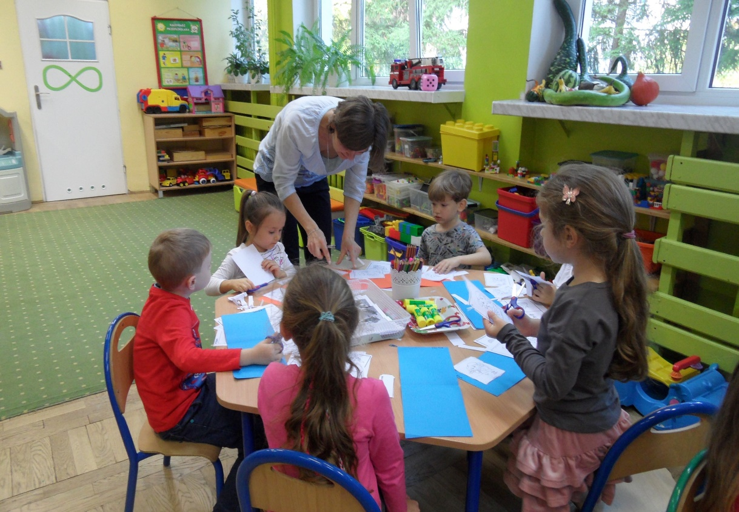
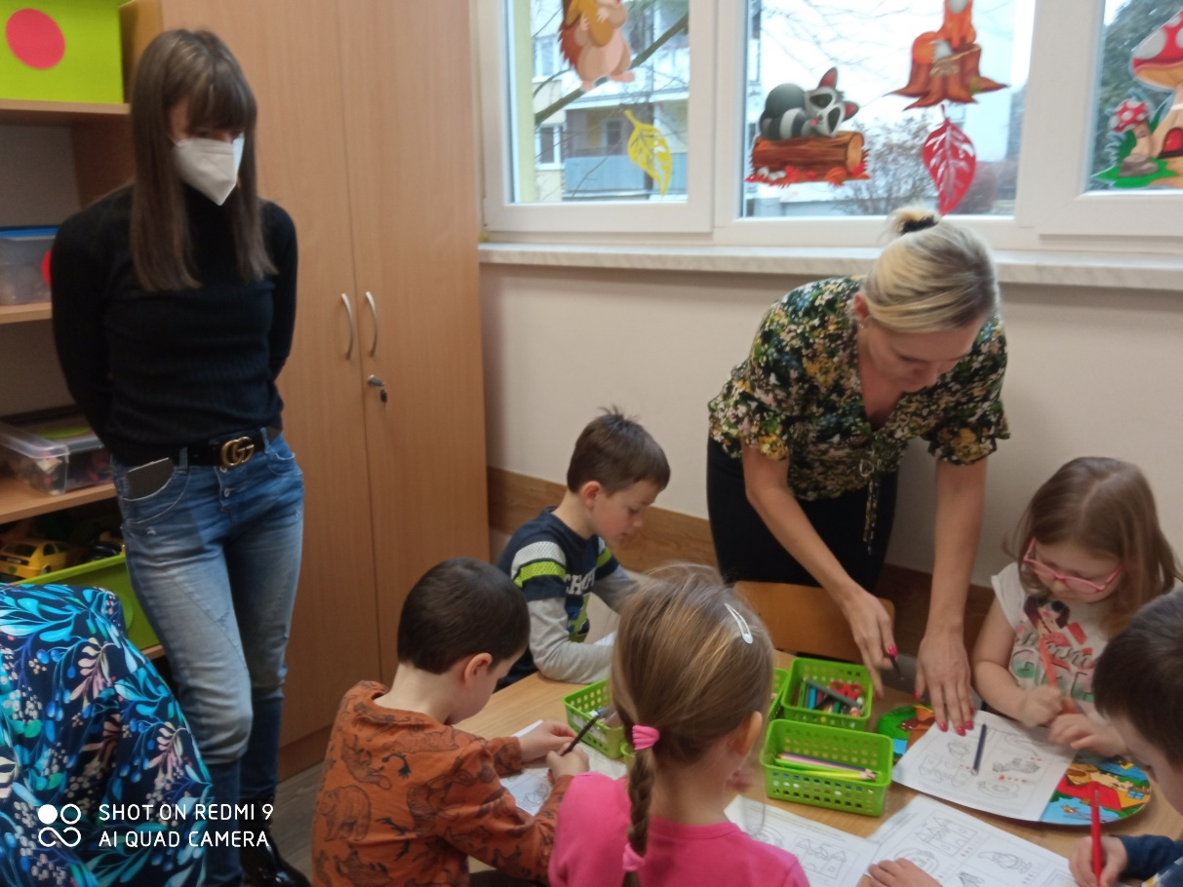
Organizacja zajęć otwartych dla rodziców z udziałem specjalistów z Poradni Psychologiczno-Pedagogicznej

Slide 6
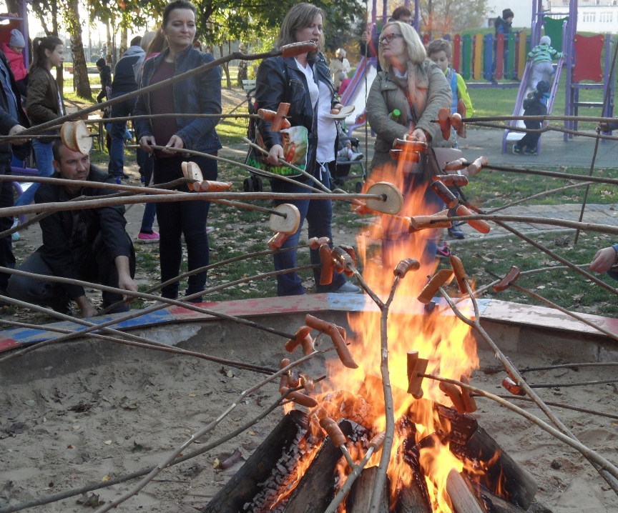
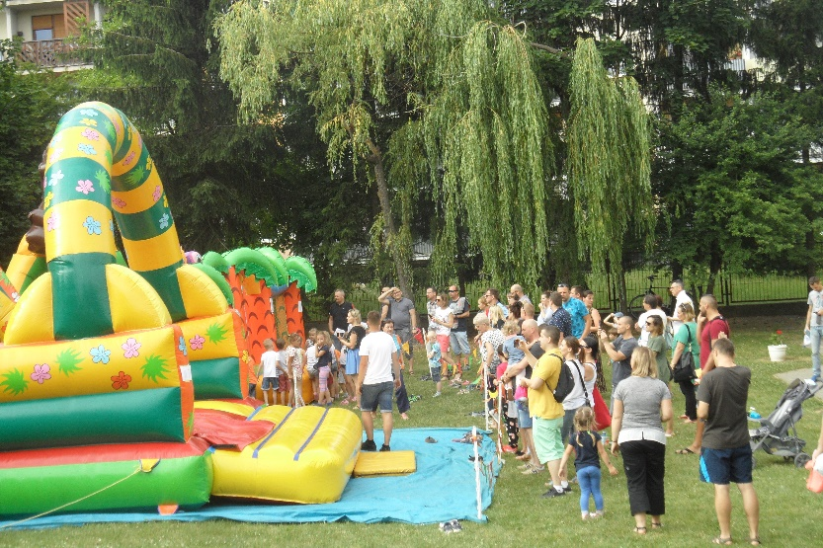
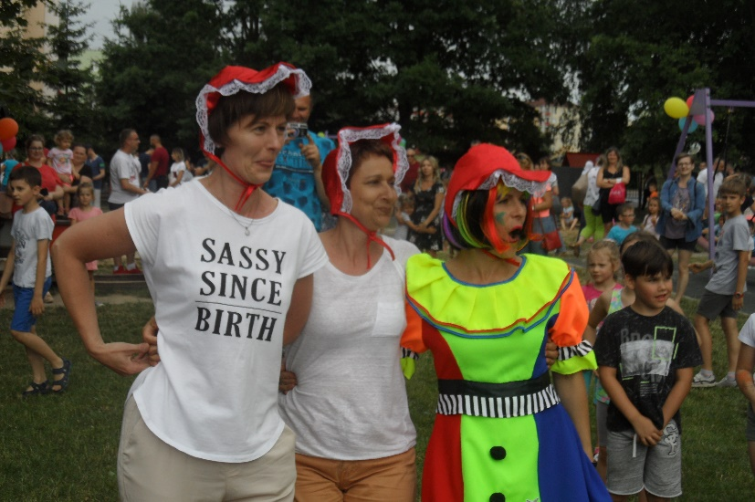
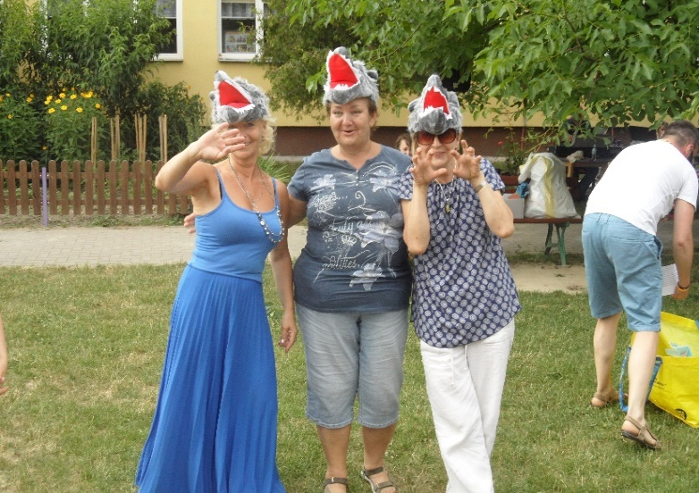
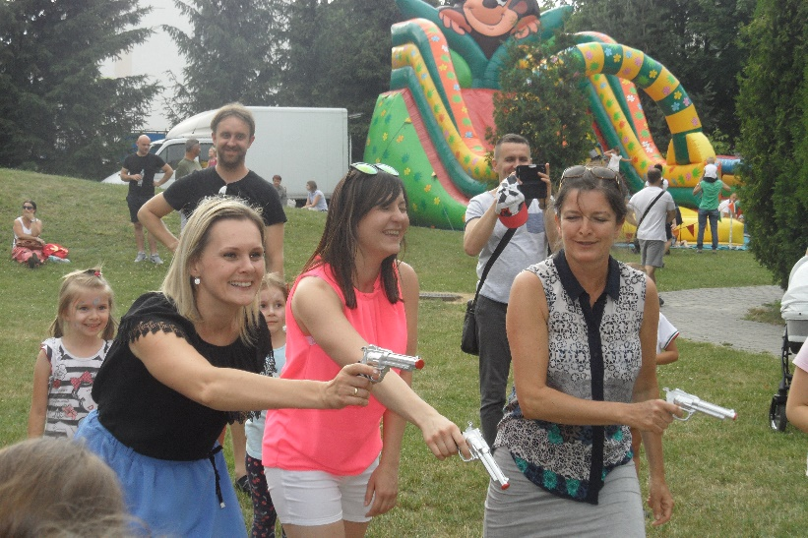
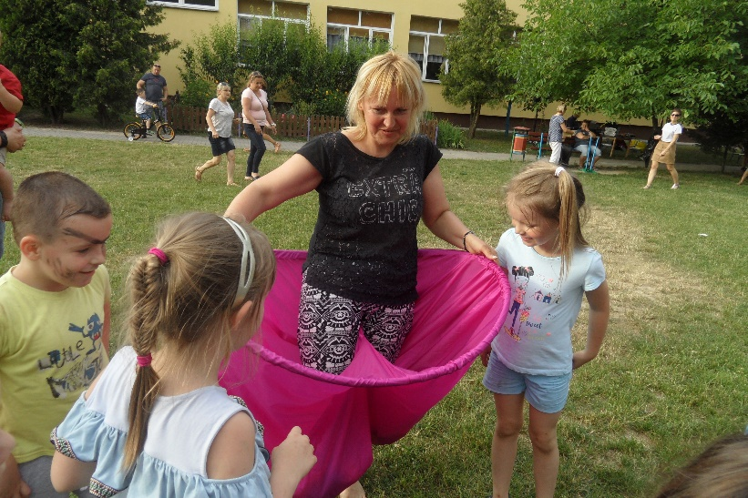
Organizacja festynów rodzinnych Święto Pieczonego Ziemniaka, Dzień Przedszkolaka we współpracy z Radą Rodziców.

Slide 7
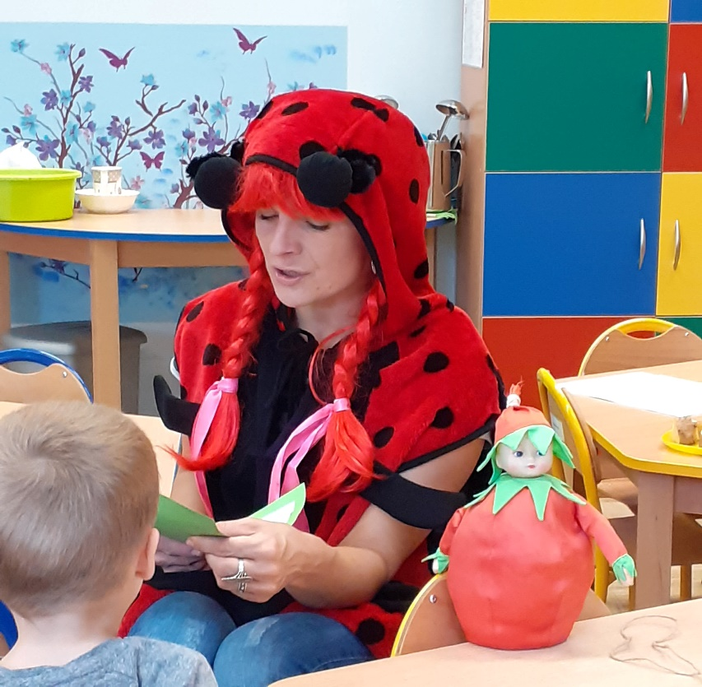
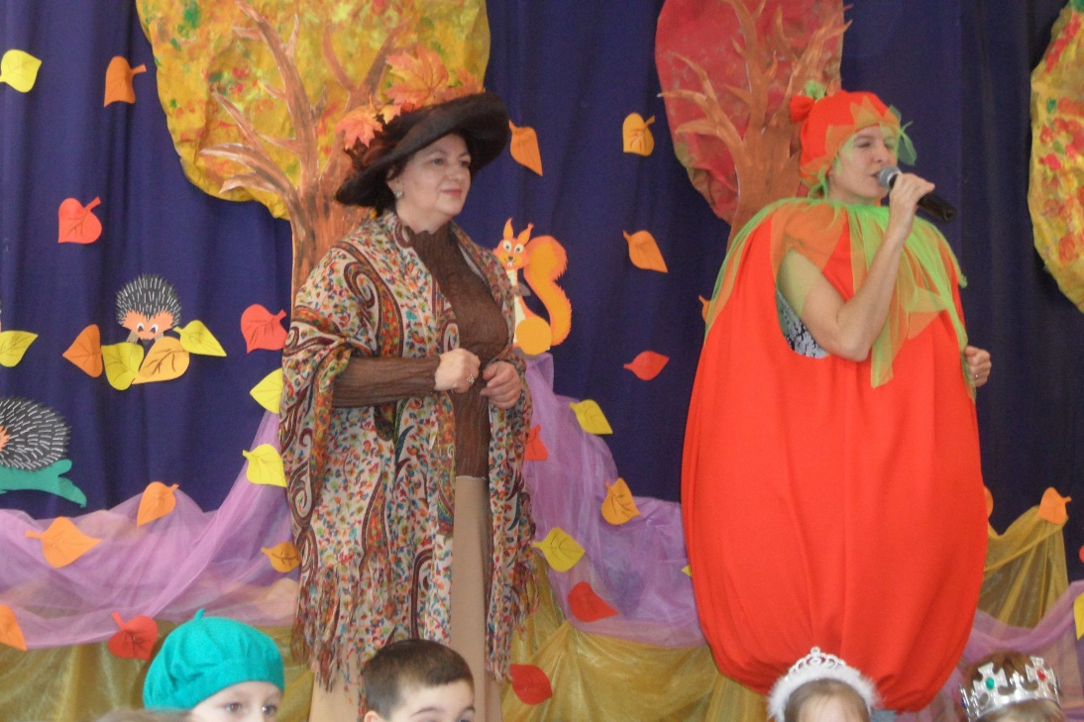
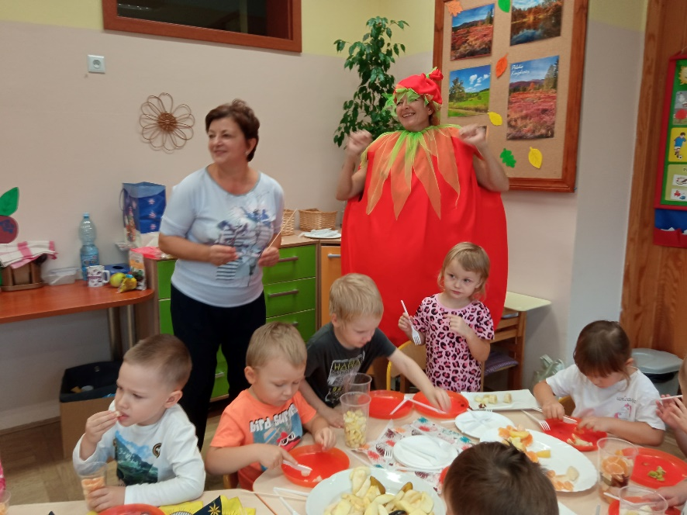
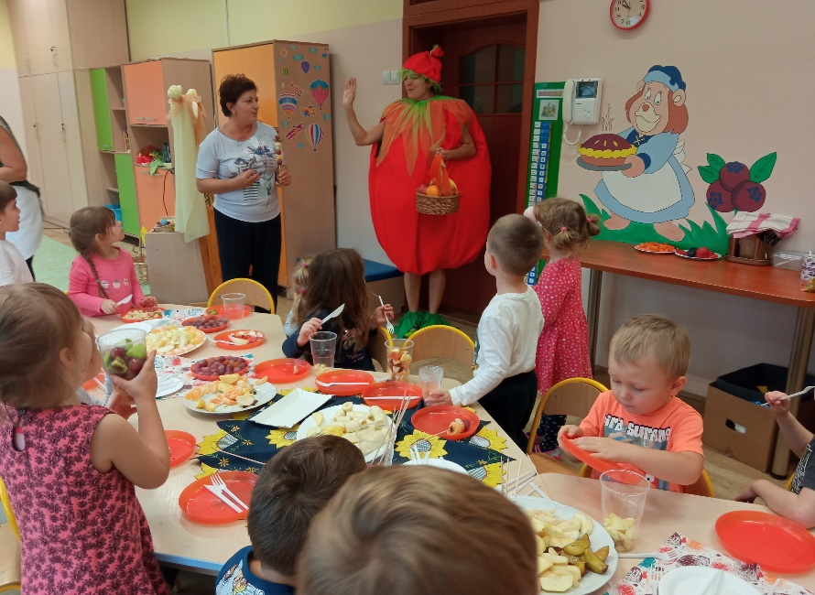
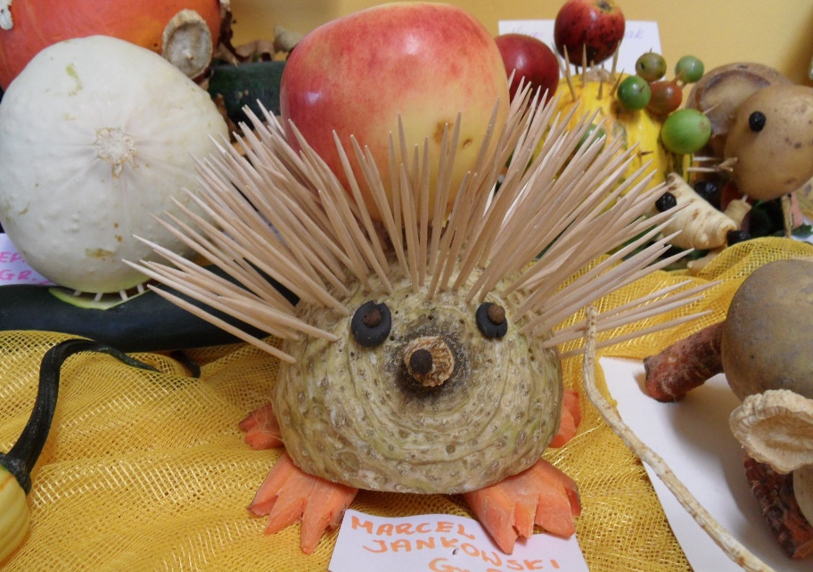
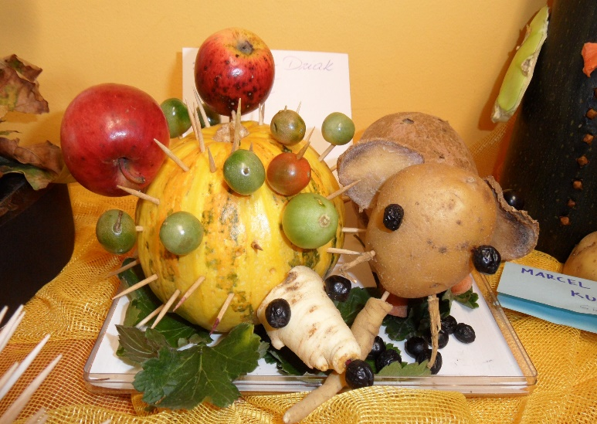
Realizacja programów prozdrowotnych „ Z Witaminiem dbam o zdrowie’, „Zdrowo jemy więc rośniemy” we współpracy z rodzicami

Slide 8
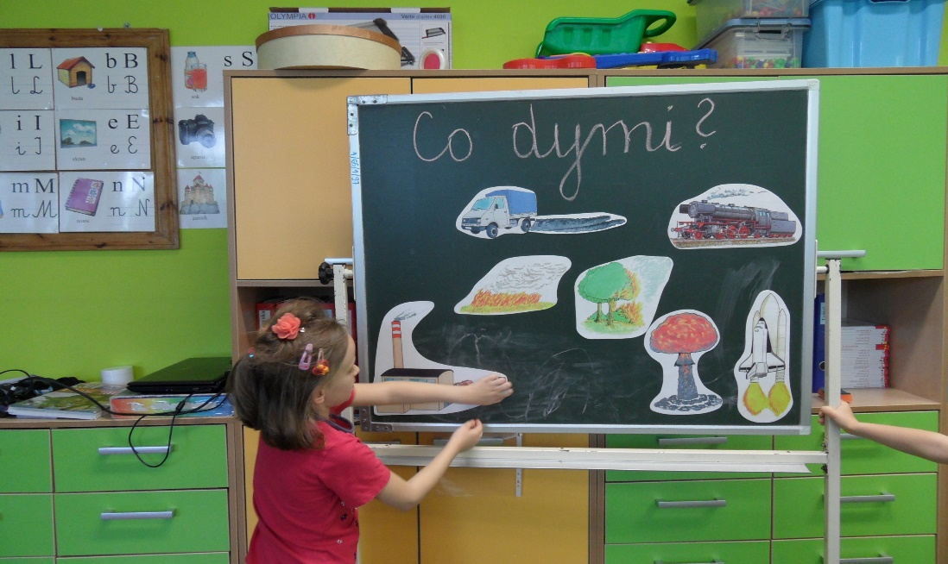
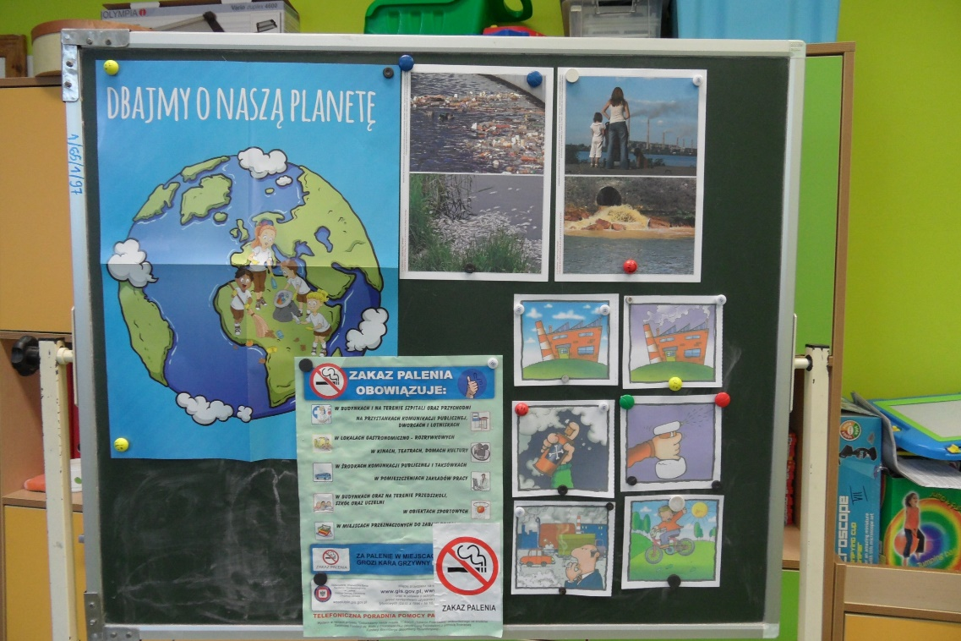
Z SANEPIDEM-r Realizacja programu „ Czyste powietrze wokół nas” we współpracy z SANEPIDEM

Slide 9
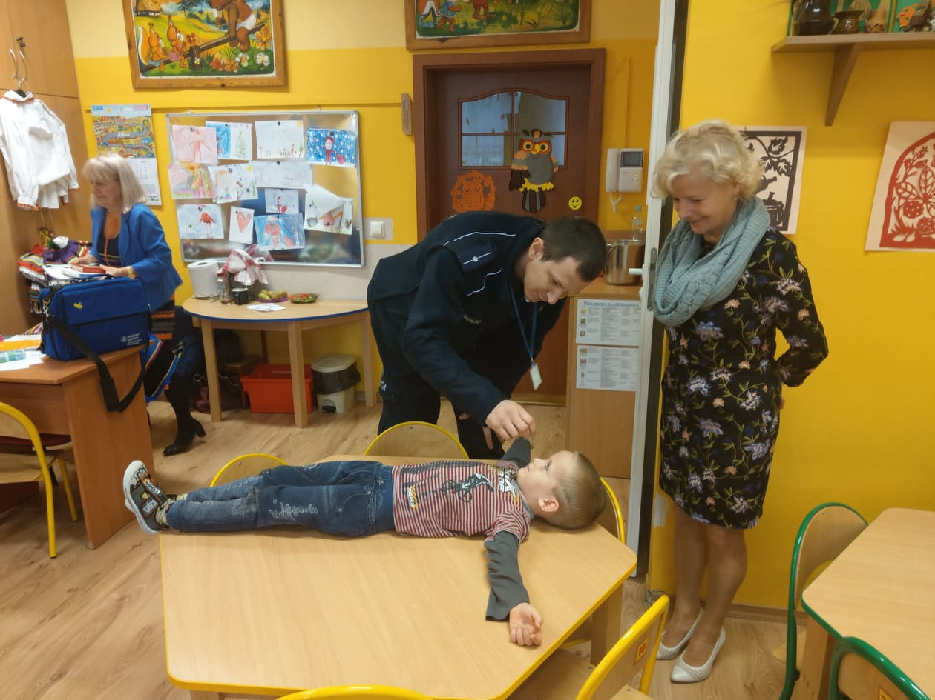
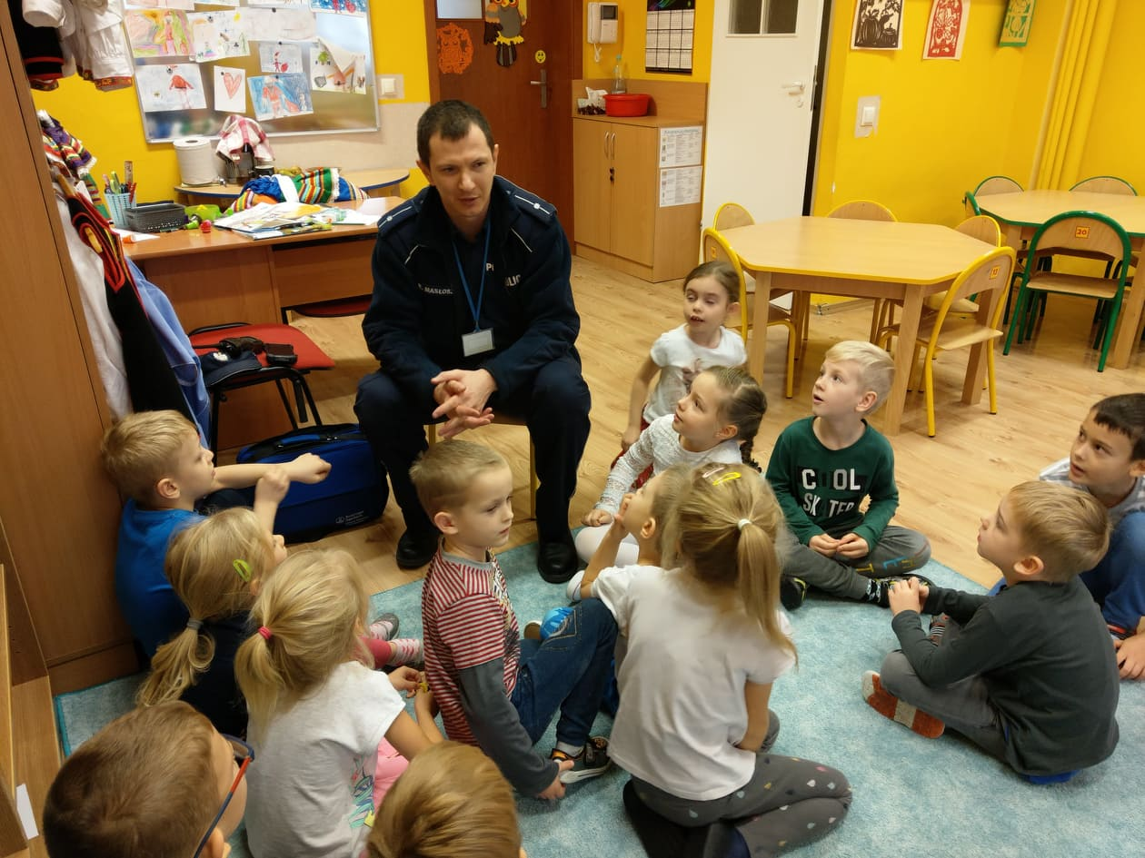
Realizacja programu „Bezpieczny Przedszkolak” we współpracy z Powiatową Komenda Policji w Świdniku

Slide 10
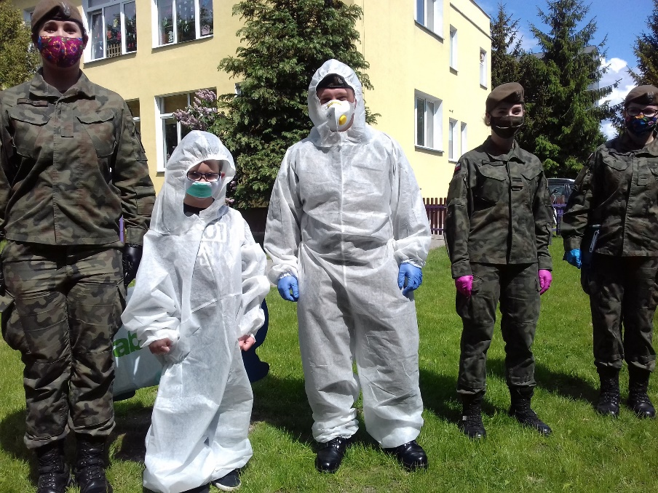
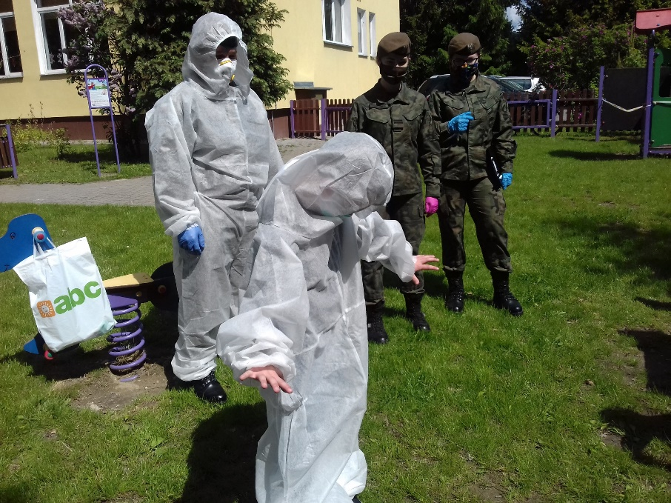
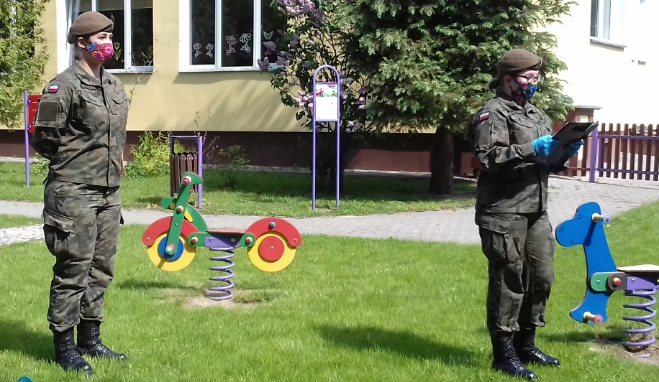
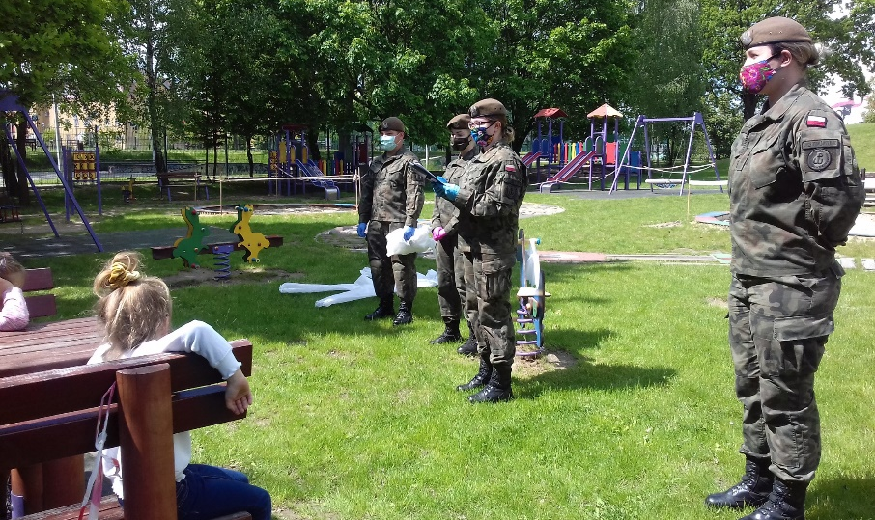
Realizacja programu „Bezpieczny Przedszkolak” z udziałem jednostki wojskowej- zapobieganie i zwalczanie Covid-19

Slide 11
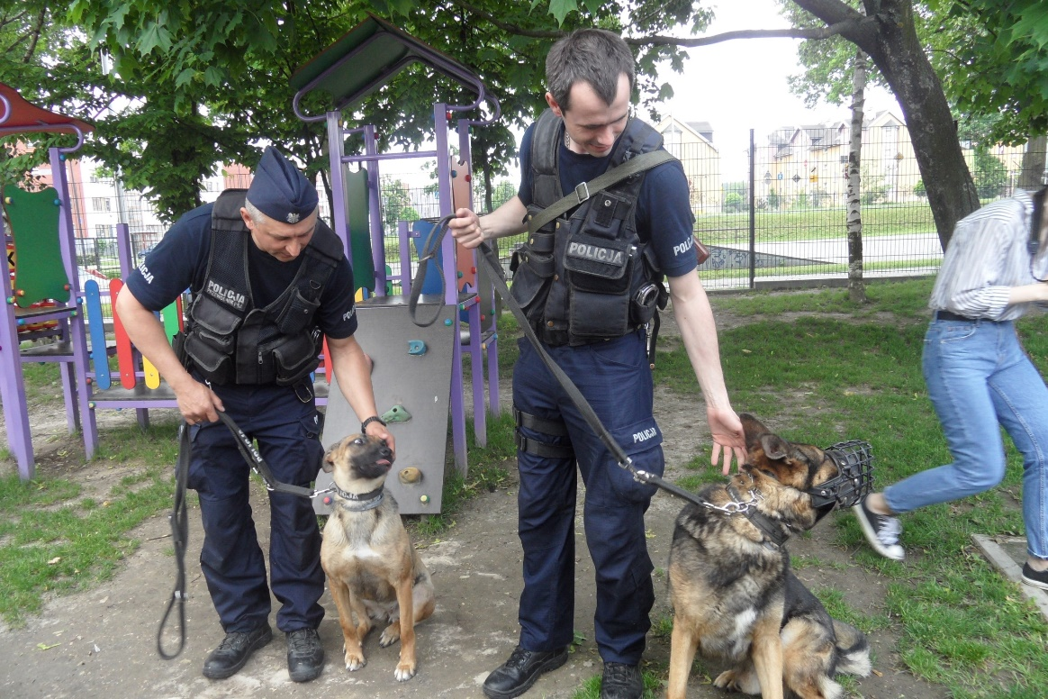
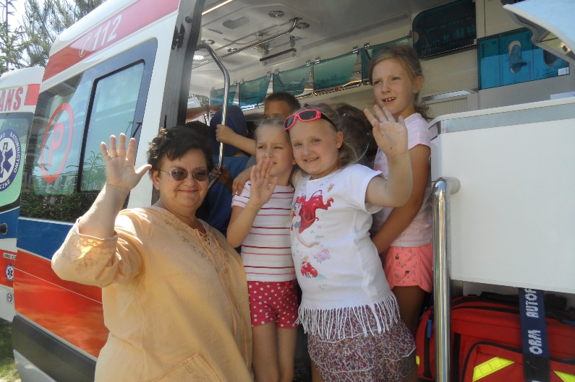
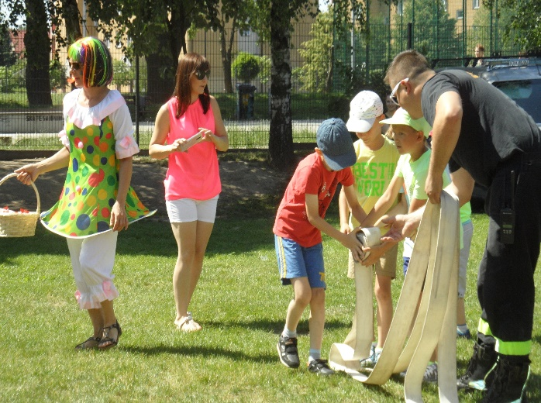
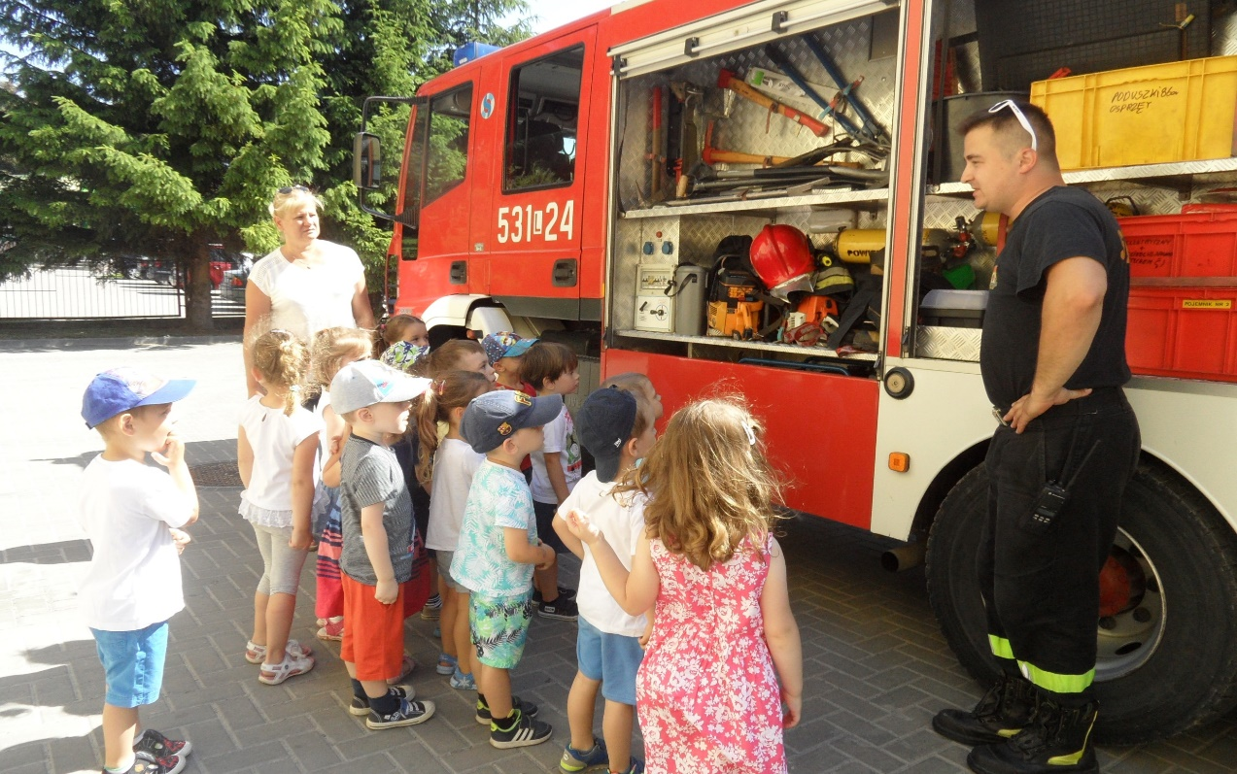
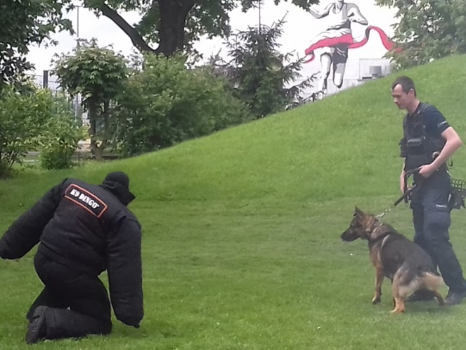
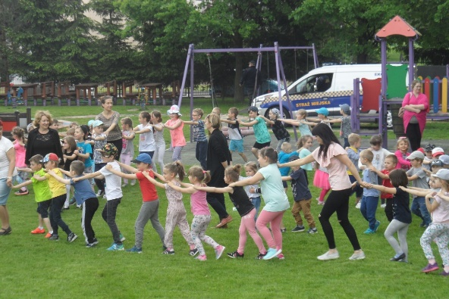
„ Mundurowy Dzień Dziecka”- podsumowanie realizacji programu „ Bezpieczny Przedszkolak” podczas festynu z okazji Dnia Dziecka Dziecka

Slide 12
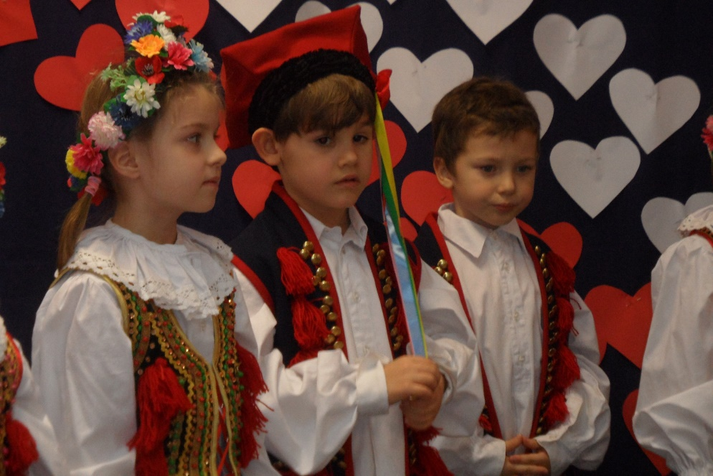
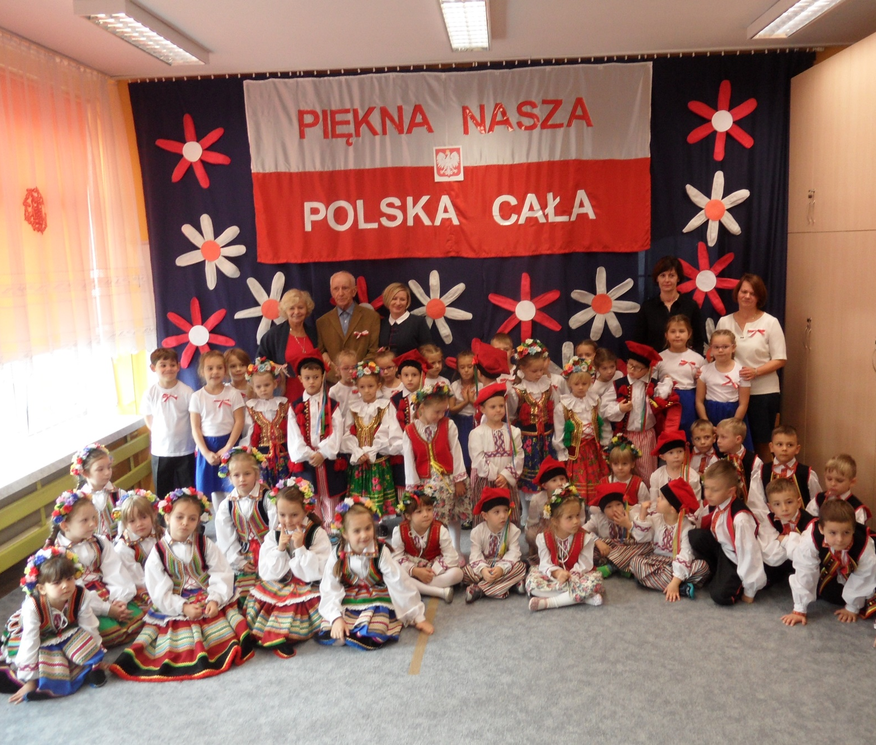
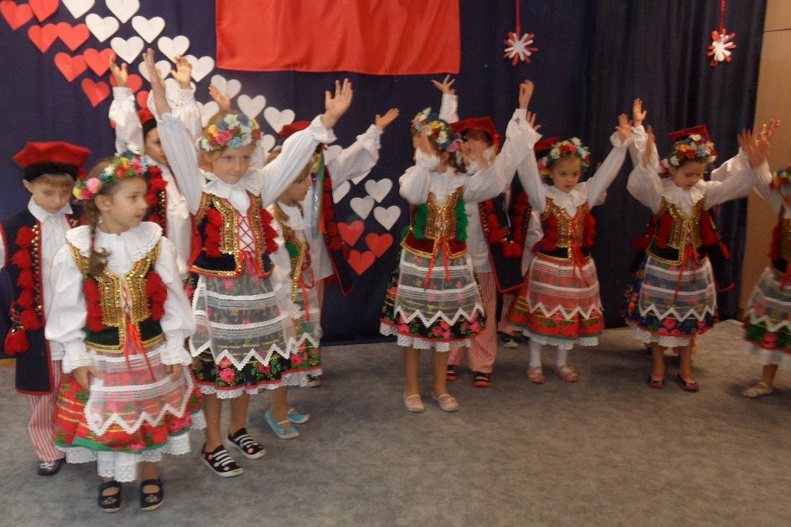
Realizacja Międzynarodowego Projektu „Piękna nasza Polska cała” rozszerzonego o przedszkolna innowację- występy dla Niepodległej

Slide 13
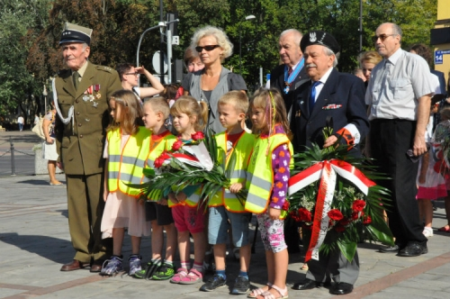
Przedszkolne spotkania patriotyczne

Slide 14
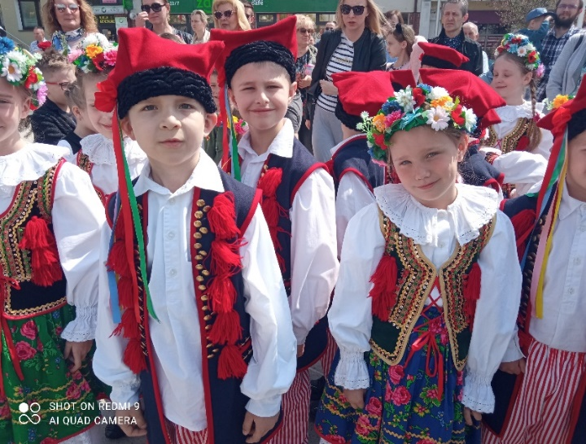
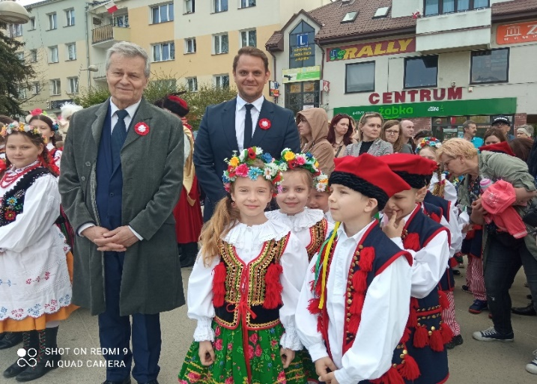
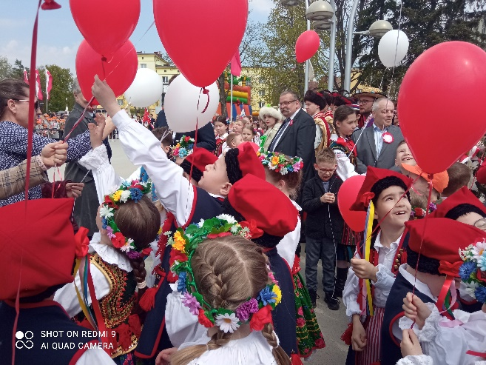
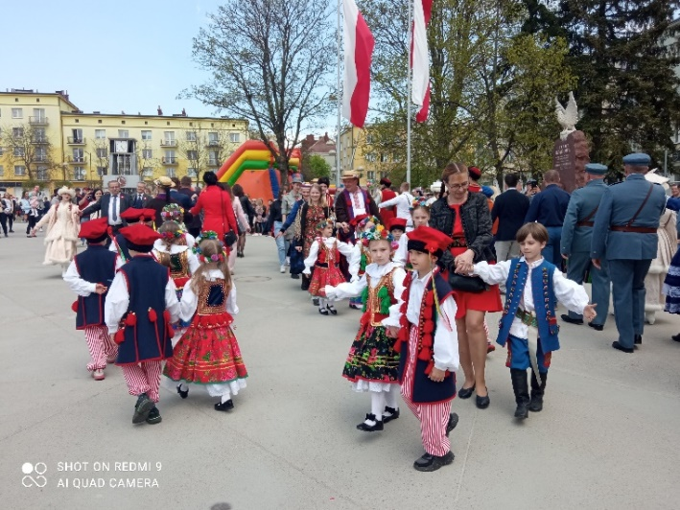
Obchody Święta Konstytucji 3-Maja 2022r. organizowane we współpracy z Centrum Usług Socjalnych w Świdniku

Slide 15
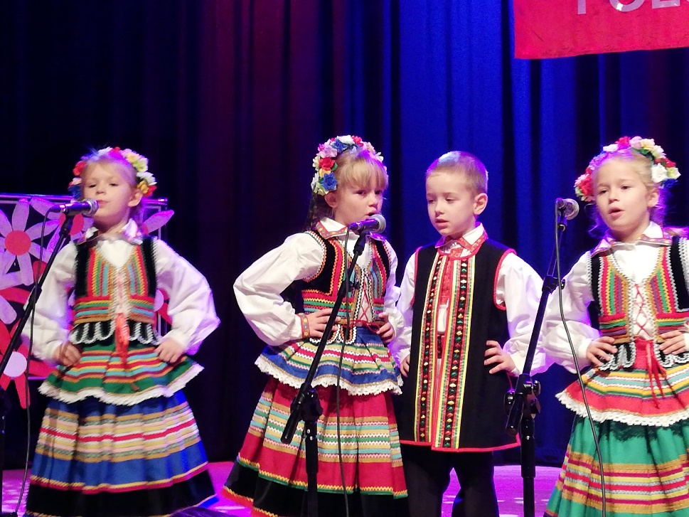
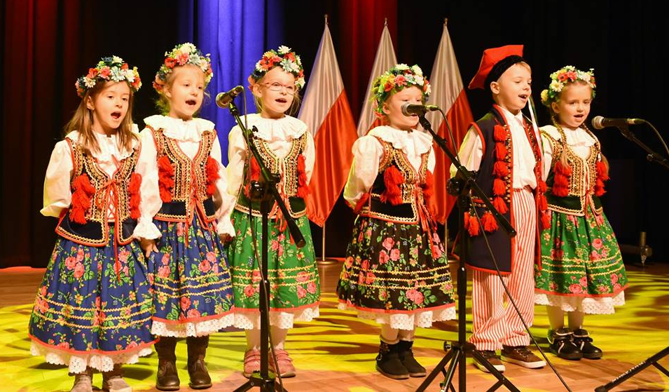
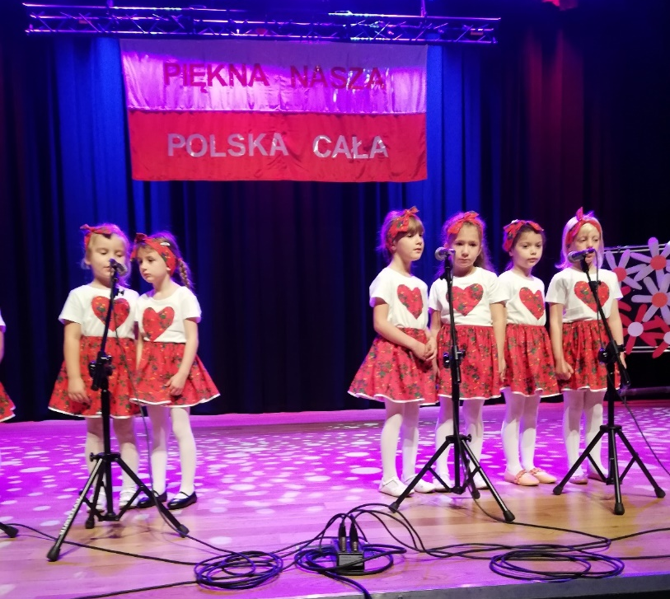
Przegląd patriotyczny „Piękna nasza Polska cała”

Slide 16
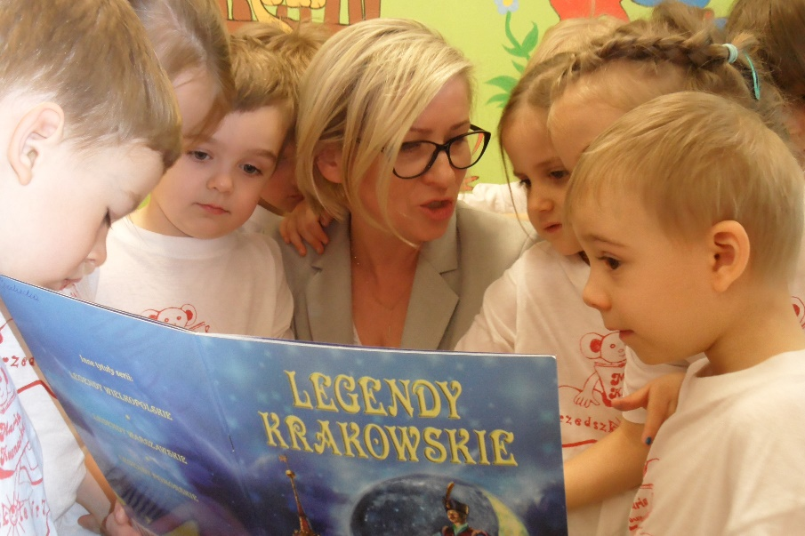
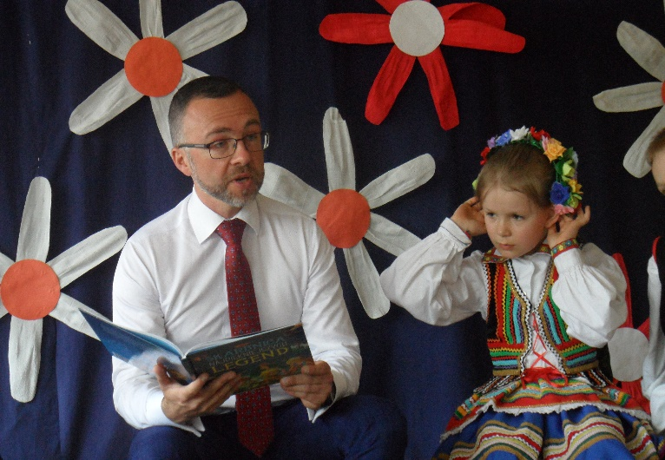
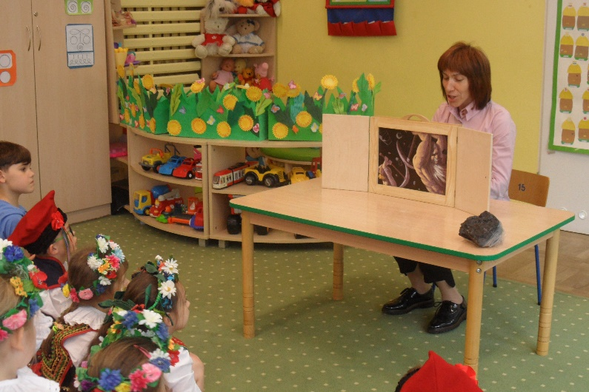
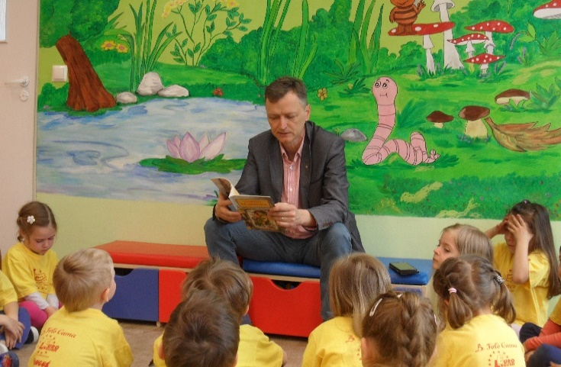
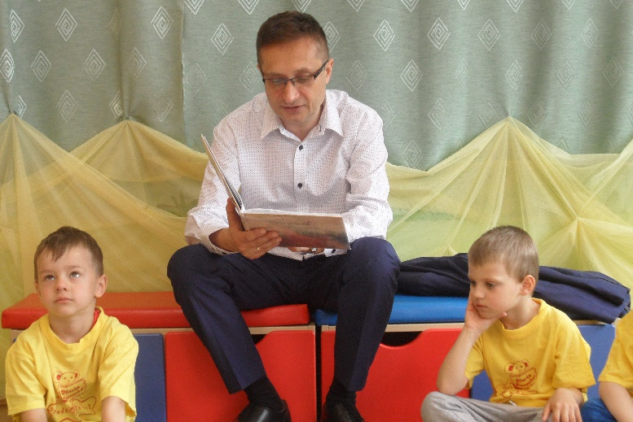
Realizacja projektów czytelniczych „Czytanie legend polskich” oraz „Przedszkolne spotkania z Kownacką” organizowanych we współpracy z Urzędem Miasta, Radą Miasta, Starostwem Powiatowym, UMCS Lublin, Biblioteką Miejską, rodzicami i sympatykami przedszkola.

Slide 17
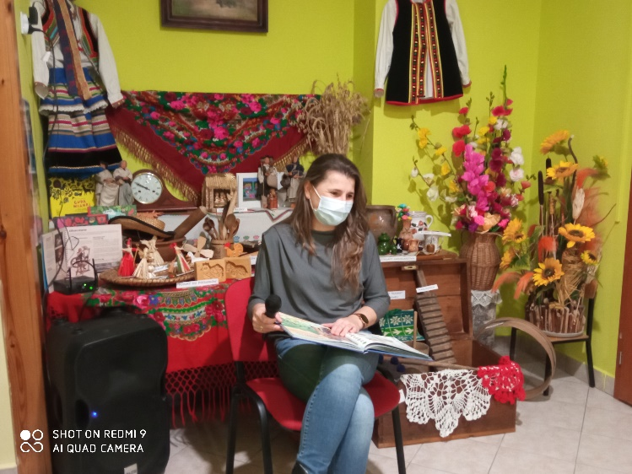
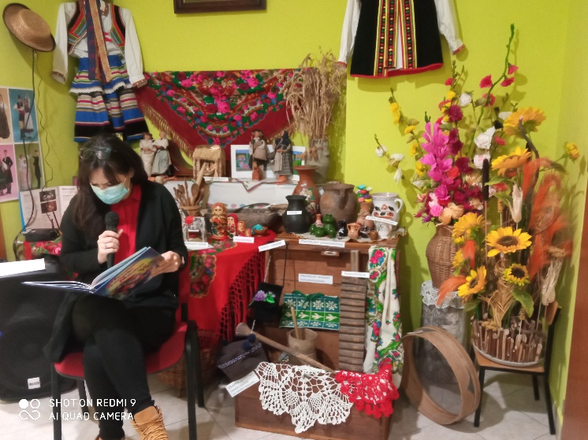
Realizacja projektu czytelniczego „Idzie niebo ciemną nocą” we współpracy z rodzicami- 2021r.

Slide 18
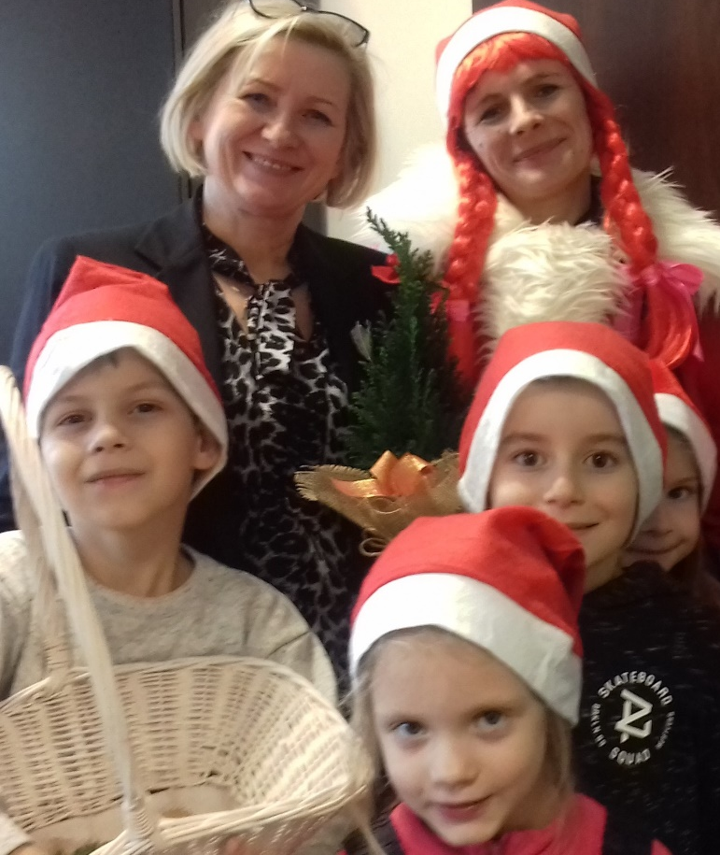
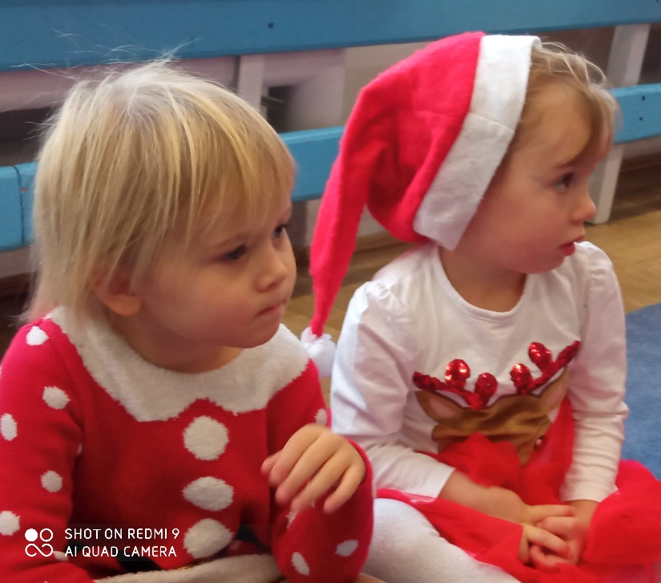
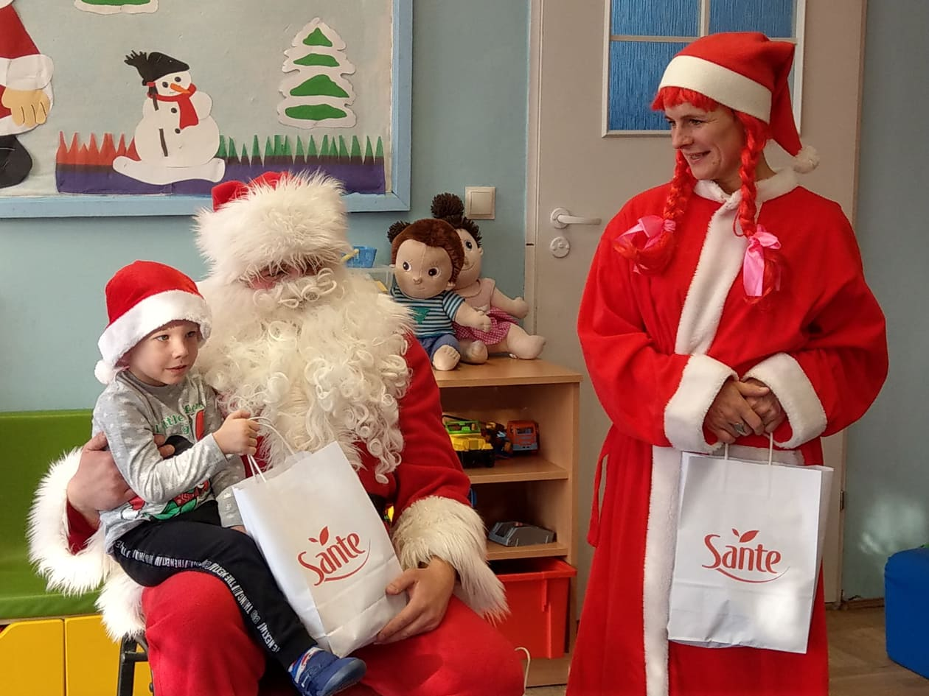
Mikołajki organizowane w przedszkolu i Urzędzie Miasta

Slide 19
Betlejemskie Światełko Pokoju we współpracy z harcerzami

Slide 20
Przedszkolne Kolędowanie

Slide 21
Kolędowanie w pandemii – filmy zamieszczane na Facebooku

Slide 22
Pierwsze Świdnickie Kolędowanie 2022 - współpraca z Centrum Usług Socjalnych

Slide 23
Jasełka w Kościele NMP Matki Kościoła

Slide 24
Jasełka w pandemii wyemitowane na Facebooku przedszkola w Wigilię Bożego Narodzenia

Slide 25
Orszak Trzech Króli- współpraca z rodzicami i Stowarzyszeniem Wspólnota Świdnicka

Slide 26
Współpraca z Parafią NMP Matki Kościoła w Świdniku przy organizacji konkursów, Przedszkolnego Kolędowania, Jasełek, Mszy Św. kończącej rok przedszkolny

Slide 27
„Tydzień z Kownacką”-organizacja ogólnopolskich konkursów plastycznych z udziałem przedszkoli im. Marii Kownackiej

Slide 28
Tydzień z Kownacką”-organizacja międzyprzedszkolnych konkursów czytelniczy „ Znamy i lubimy bohaterów Plastusiowa” i recytatorski „ Najpiękniejsze wiersze o wiośnie”

Slide 29
Współpraca z Nadleśnictwem przy realizacji programu „Plastuś przyjacielem przyrody”

Slide 30
Realizacja projektu „Przedszkolne spotkania ze sztuką” we współpracy ze świdnickimi artystami, Miejsko Powiatową Biblioteka Publiczną

Slide 31
Realizacja projektu „Kolorowy maj”- 2021 we współpracy z rodzicami

Slide 32
Przegląd Twórczości Dziecięcej „Świat w oczach dziecka” organizowany w MOK pod Honorowym Patronatem Burmistrza Miasta Świdnik i Starosty Powiatu Świdnickiego

Slide 33
Przegląd Teatrów Profilaktycznych - przedszkolne bajki muzyczne

Slide 34
Szycie maseczek w okresie pandemii Covid-19 dla lubelskich szpitali i hospicjum.
Łącznie we współpracy z Centrum Wolontariatu w Lublinie uszyłyśmy 500 maseczek

Slide 35
Organizacja I Naukowo-Metodycznej Konferencji Matematyczno-Czytelniczej we współpracy z UMCS Lublin, Urzędem Miasta Świdnik, firma szkoleniową Per Maestra

Slide 36
Msza Święta kończąca rok przedszkolny organizowana we współpracy z Parafią NMP Matki Kościoła w Świdniku

Slide 37
MISJA PRZEDSZKOLA
Nasze przedszkole jest otwarte na dziecko i jego potrzeby.
Patronuje nam M. Kownacka.
Tu wszyscy czują się dobrze. To przedszkole jest drugim domem.
Jest kreatywne, pełne radosnych pomysłów.
Jest bezpieczne i przyjazne dla dzieci, rodziców i pracowników

Slide 38
Wizja przedszkola
Zapewniające bezpieczeństwo
Rozwijające twórcze dyspozycje dzieci
Nowoczesne , estetyczne, bogato wyposażone
Uwzględniające edukację regionalną i patriotyczną
Nastawione na kształtowanie systemu wartości u dzieci
Bardzo dobrze przygotowujące dzieci do kolejnego etapu edukacyjnego

Slide 39
KIERUNKI ROZWOJU PRZEDSZKOLA
„Mały Patriota”
„ Przedszkole otwartych drzwi.”
„Kreatywny Przedszkolak”
„Zabawa, terapia i profilaktyka
w Plastusiowie”

Slide 40
ADRESACI KONCEPCJI
Nauczyciele
Dzieci
Rodzice
Pozostali pracownicy przedszkola
Bliższe i dalsze środowisko

Slide 41
I. „Mały Patriota”
„Moja mała Ojczyzna”
„Polska to piękny kraj”
Realizowane projekty: 1) „Spotkania pokoleń”
2) „Moja mała Ojczyzna” 3) „Polska dawniej i dziś”
4) „Na ludowa nutę”
5) „Tydzień z Kownacką
Realizowane projekty: 1) Międzynarodowy projekt „Piękna nasza Polska cała” 2) „Czytamy pod dębami”- legendy polskie
3) „Psotki dla Polski” – gramy dla Niepodległej, Przegląd

Slide 42
II. „KREATYWNY PRZEDSZKOLAK”
Aktywność plastyczna
Aktywność teatralna
Aktywność muzyczno-taneczna
Realizowane programy i projekty: 1) „Kolorowy świat dziecka”
2) „Przedszkolne spotkania ze sztuką”
1) „Teatr miejsce niezwykłe”
„Czytanie pod dębami”
„Idzie niebo ciemną nocą”
„Tydzień z Kownacką”
„Program Zespołu Tańca ludowego Psotki”
Przegląd Twórczości Dziecięcej „ Świat w oczach dziecka”

Slide 43
III. ZABAWA, TERAPIA I PROFILAKTYKA W PLASTUSIOWIE
Terapia pedagogiczna
Profilaktyka i wychowanie
Terapia logopedyczna
Terapia psychologiczna
1) Program adaptacyjny,
2)„ Zabawy z bajką z baśnią”,
3) „ Zaczarowane zabawy”,
Realizowane programy:
1) „Z Witaminkiem dbam o zdrowie”
2) „Bezpieczny Przedszkolak”
3) „Z dzieckiem w świat wartości”
4) „Nie jesteś sam”
Program logopedyczny „Jak mówię”
Realizowane programy: „ Spokojny Plastuś”,

Slide 44
IV. „PRZEDSZKOLE OTWARTYCH DRZWI”
Współpraca z rodzicami
Współpraca ze środowiskiem
Realizowane programy:
„Nie jesteś sam”
„ Mały Patriota”
„Spotkania pokoleń”
„Idzie niebo ciemną nocą”, „Czytanie pod dębami”
„Przedszkolne kolędowanie”, Jasełka”
„Msza kończąca rok przedszkolny”
Spotkania patriotyczne
Warsztaty i zajęcia otwarte
Realizowane programy:
„Spotkania pokoleń”
„Mały Patriota”
„Na ludową nutę”
„Przedszkolne spotkania ze sztuką”
„Zabawa i terapia w Plastusiowie”
„Bezpieczny Przedszkolak”

Slide 45
POSZERZENIE OFERTY EDUKACYJNEJ
1. Bezpłatne prowadzenie terapii pedagogicznej, logopedycznej, psychoedukacyjnej oraz zajęć z zakresu rozpoznawania i niwelowania zaburzeń integracji sensorycznej.
2. Szeroko pojęta edukacja patriotyczna i regionalna w ramach projektów „Moja mała Ojczyzna”, „Polska to piękny kraj” wchodzących w skład programu „Mały Patriota”
3. Działania przedszkola ukierunkowane na rozwój twórczych dyspozycji dziecka:
- Działalność Zespołu Tańca Ludowego „Psotki”, występy zespołu na uroczystościach przedszkolnych oraz miejskich.
- Działalność Zespołu Teatralnego, tworzenie i wystawianie bajek muzycznych w przedszkolu oraz na przeglądach miejskich, włączanie rodziców i nauczycieli w przygotowywanie i wystawianie bajek dla dzieci w ramach programu ‘Teatr miejsce niezwykłe”.
- Działalność koła plastycznego w ramach programu „Kolorowy świat dziecka” połączonego z terapią zajęciową.
- Organizacja koła czytelniczego , którego działalność byłaby ukierunkowana na rozwój zainteresowań czytelniczych i teatralnych dziecka.
- Realizacja projektów czytelniczych „ Idzie niebo ciemna nocą”, „Czytanie pod dębami”
- Organizacja ogólnomiejskich Przeglądów Twórczości Dziecięcej.
3. Organizacja w przedszkolu warsztatów dla rodziców i nauczycieli oraz przez nauczycieli dla rodziców i dzieci przy okazji zbliżających się świąt.
4. Działania ukierunkowane na kształtowanie systemu wartości w ramach programu „ Z dzieckiem w świat wartości”
4. Prowadzenie działań ukierunkowanych na niesienie pomocy innym w ramach programu własnego „ Nie jesteś sam”.
12. Dostosowanie godzin pracy przedszkola do potrzeb rodziców z możliwością wydłużenia pracy grup 10-godzinnych do godz. 16³⁰ lub 17⁰⁰

Slide 46
ROZWÓJ KADRY
Obecnie w przedszkolu zatrudnionych jest 18 nauczycieli, w tym specjaliści: logopeda 7/23 etatu; naurologopeda 6/21 etatu, nauczyciel terapii pedagogicznej 1/25 etatu, pedagog specjalny 9/253 etatu, psycholog 8/20 etatu, specjalista SI 4/22 oraz nauczyciel katechezy 4/24 etatu.
Na uwagę zasługuje rozwój zawodowy nauczycieli. Obecnie: - 4 nauczycielki posiadają studia podyplomowe z zakresu terapii pedagogicznej, - 1 nauczycielka z zakresu wczesnego wspomagania rozwoju dziecka oraz sztuki, - 1 nauczycielka posiada kwalifikacje z zakresu rozpoznawania i niwelowania zaburzeń integracji sensorycznej, - 1 z zakresu pedagogiki specjalnej, - 1 z zakresu prowadzenia terapii logopedycznej i surdopedagogiki, - 1 z zakresu terapii neurologopedycznej, - 3 nauczycielki z zakresu terapii ręki - 2 nauczycielki z zakresu nauczania języka angielskiego - 1 nauczycielka jest psychologiem.
Potrzeby dotyczą kwalifikacji z zakresu pracy z dzieckiem z Zespołem Aspergera i spektrum autyzmu oraz z dzieckiem upośledzonym w stopniu lekkim. Podjęto w tym kierunku działania . Dwie nauczycielki otrzymały dofinansowanie do studiów podyplomowych z powyższego zakresu.
Drugi kierunek rozwoju przedszkola zakładający stworzenie przedszkola rozwijającego twórcze dyspozycje dzieci wymaga przeszkolenia kadry z zakresu prowadzenia zajęć rytmicznych, tanecznych, teatralnych oraz wykorzystywania różnorodnych, często nowatorskich technik plastycznych. Zaplanowano szkolenia z tego zakresu.

Slide 47
Dziękuję za uwagę

